Slide 2
Trò chơi ai nhanh hơn và nhiều hơn
NHIỆM VỤ CỦA NHÓM
NHÓM 1,3 : Em hãy chia sẻ những quyền của con người mà em biết.
NHÓM 2,4: Em hãy chia sẻ những quyền của công dân mà em biết.
( thời gian chuẩn bị trong 2 phút)

Slide 3
QUYỀN CON NGƯỜI
1. Quyền tự do cá nhân
2. Quyền dân sự và chính trị
3. Quyền kinh tế, xã hội và văn hóa
Quyền làm việc, lựa chọn nghề nghiệp và được hưởng điều kiện lao động công bằng.
Quyền sở hữu tài sản hợp pháp.
Quyền được giáo dục, tiếp cận thông tin.
Quyền hưởng an sinh xã hội, chăm sóc sức khỏe.
Quyền được tham gia vào đời sống văn hóa, khoa học và sáng tạo nghệ thuật.
4. Quyền bình đẳng và không bị phân biệt đối xử
5. Quyền của nhóm yếu thế trong xã hội
Quyền của trẻ em: được bảo vệ, chăm sóc, giáo dục.
Quyền của người khuyết tật: được hỗ trợ, tạo điều kiện hòa nhập cộng đồng.
Quyền của người cao tuổi: được chăm sóc sức khỏe, bảo trợ xã hội.
QUYỀN CÔNG DÂN
1. Quyền dân sự và chính trị
Quyền được bảo đảm về tính mạng, sức khỏe, danh dự và nhân phẩm.
Quyền bình đẳng trước pháp luật, không bị phân biệt đối xử.
Quyền tự do ngôn luận, báo chí, tiếp cận thông tin.
Quyền bầu cử, ứng cử ,. tín ngưỡng, tôn giáo. hội họp, lập hội.
2. Quyền kinh tế, lao động
Quyền sở hữu tài sản hợp pháp.
Quyền tự do kinh doanh theo quy định của pháp luật.
3. Quyền văn hóa, giáo dục và xã hội
Quyền được học tập, giáo dục.
Quyền tiếp cận thông tin khoa học, công nghệ, sáng tạo nghệ thuật.
Quyền tham gia vào đời sống văn hóa, xã hội.
Quyền được chăm sóc sức khỏe, hưởng bảo hiểm y tế.
4. Quyền của nhóm yếu thế trong xã hội
Quyền của trẻ em: được bảo vệ, chăm sóc, giáo dục.
Quyền của người cao tuổi, người khuyết tật: được hỗ trợ, bảo trợ xã hội.

Slide 4
BÀI 12: QUYỀN VÀ NGHĨA VỤ CỦA CÔNG DÂN TRONG BẢO VỆ, CHĂM SÓC SỨC KHOẺ VÀ ĐẢM BẢO AN SINH XÃ HỘI (2 Tiết)

Slide 5
NỘI DUNG BÀI HỌC
Quyền được bảo vệ, chăm sóc sức khoẻ và đảm bảo an sinh
xã hội
1
Nghĩa vụ của công dân trong bảo vệ, chăm sóc sức khoẻ
và đảm bảo an sinh xã hội
2

Slide 6
BÀI 12: QUYỀN VÀ NGHĨA VỤ CỦA CÔNG DÂN TRONG BẢO VỆ, CHĂM SÓC SỨC KHOẺ VÀ ĐẢM BẢO AN SINH XÃ HỘI (Tiết 1)
NỘI DUNG BÀI HỌC
Quyền được bảo vệ, chăm sóc sức khoẻ và
đảm bảo an sinh xã hội
1
Quyền được bảo vệ, chăm sóc sức khoẻ
Quyền được đảm bảo an sinh xã hội

Slide 7
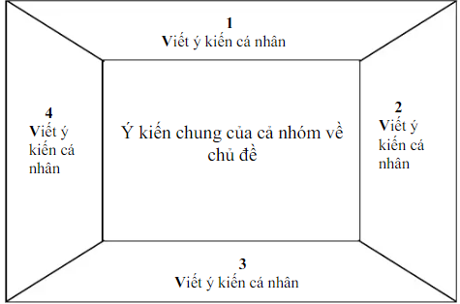
LÀM VIỆC
THEO NHÓM
Nhóm 1+3: Đọc thông tin trang 86 và 3 tình huống trang 87 SGK và trả lời các câu hỏi trong SGK
Nhóm 2+4: Đọc thông tin trang 88 và các tình huống, trường hợp trang 88,89 SGK và trả lời các câu hỏi trong SGK
Yêu cầu, những phút đầu tiên các em làm việc độc lập
Sau đó các em cùng chia sẻ và thống nhất câu trả lời của nhóm (thời gian 5 phút).

Slide 8
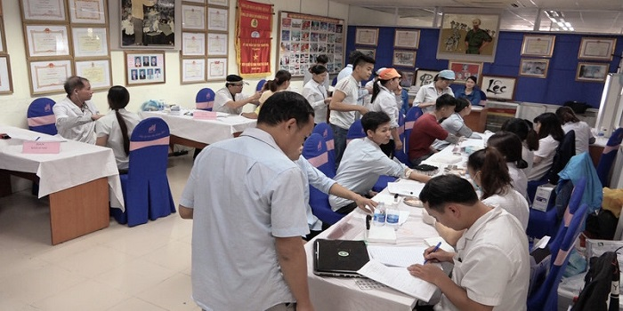
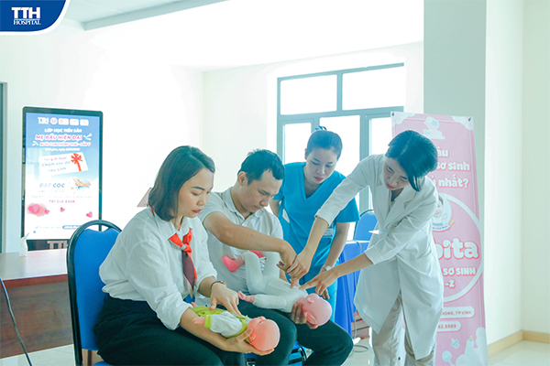
BÁO CÁO KẾT QUẢ HOẠT ĐỘNG VÀ THẢO LUẬN
ĐỐI CHIẾU PHẢN HỒI
NHÓM 1+3
a. Nhận xét
Tình huống 1: Anh M đã thể hiện quyền được bảo vệ, chăm sóc sức khỏe khi muốn cùng vợ tham gia lớp học tiền sản. Tuy nhiên, vợ anh M đã không nhận thức đúng quyền này khi cho rằng lớp học chỉ dành cho các mẹ.
Tình huống 2: Chị P đã thể hiện quyền được bảo vệ, chăm sóc sức khỏe khi biết rằng công ty nơi bạn mình làm việc tổ chức khám sức khỏe định kỳ cho nhân viên. Tuy nhiên, công ty A đã vi phạm quyền này khi không tổ chức khám sức khỏe cho chị P và các công nhân khác.

Slide 9
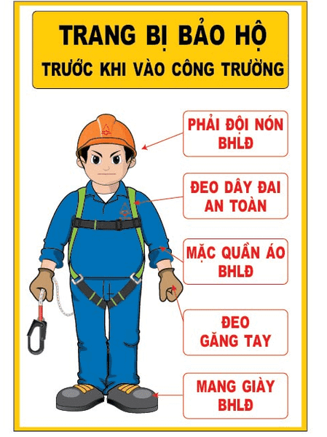
BÁO CÁO KẾT QUẢ HOẠT ĐỘNG VÀ THẢO LUẬN
ĐỐI CHIẾU PHẢN HỒI
NHÓM 1+3
a. Nhận xét
Tình huống 3: Anh T đã bị vi phạm quyền được bảo vệ, chăm sóc sức khỏe khi không được trang bị đầy đủ bảo hộ lao động và không được đưa đi cấp cứu kịp thời.
→ Nếu có hành vi vi phạm, các cá nhân đó có thể phải chịu tác hại, hậu quả như sức khỏe bị ảnh hưởng, không được tiếp cận đúng và đầy đủ các dịch vụ y tế, hoặc thậm chí có thể gặp nguy hiểm đến tính mạng.

Slide 10
Từ sự phân tích các thông tin và giải quyết các tình huống trên em hãy xác định quyền được bảo vệ, chăm sóc sức khỏe của công dân?

Slide 11
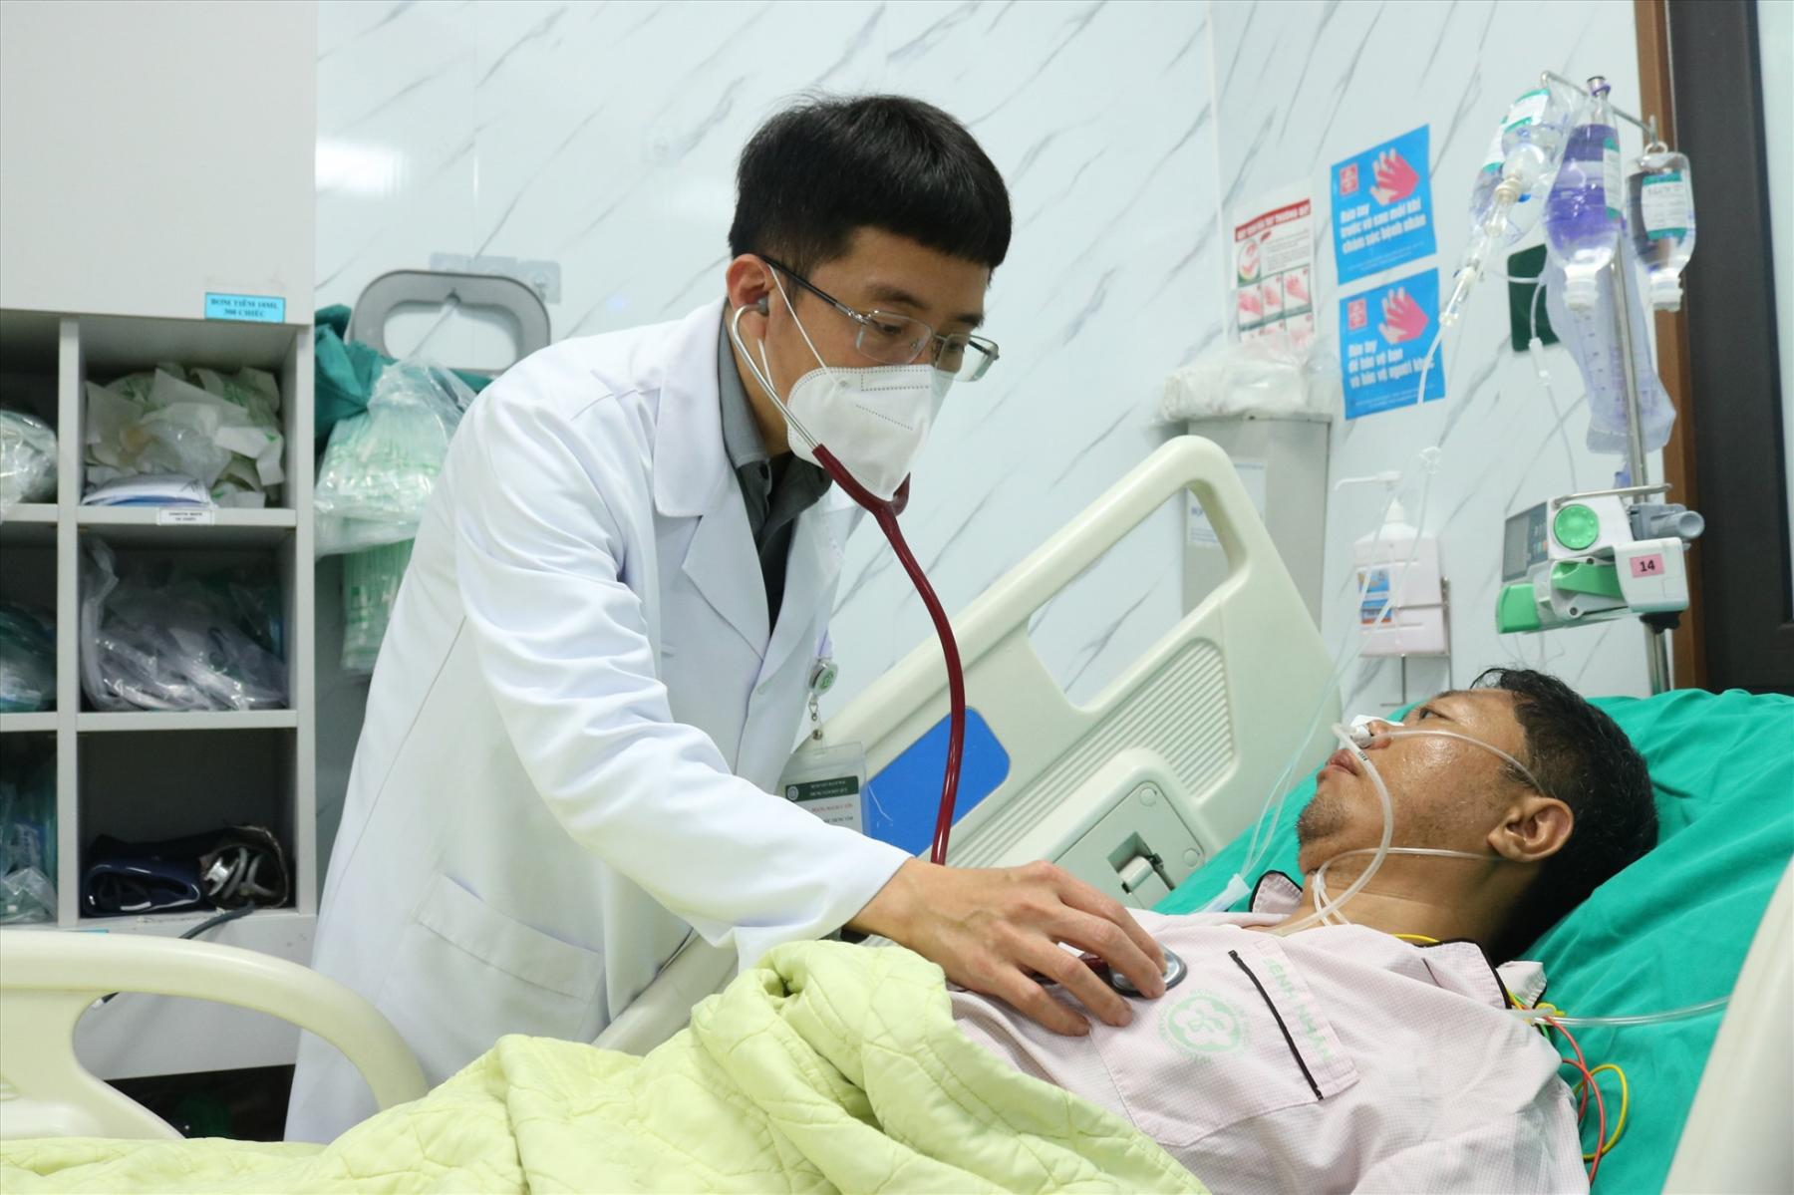
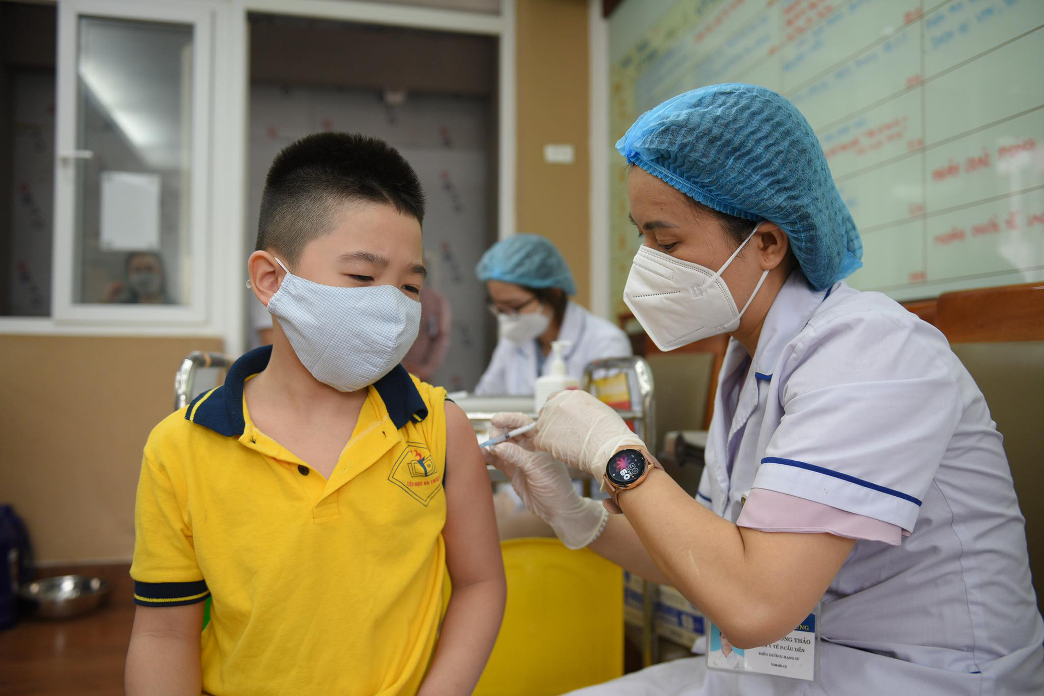
Quyền được bảo vệ, chăm sóc sức khoẻ và đảm bảo an sinh xã hội
a. Quyền được bảo vệ, chăm sóc sức khoẻ
1
Được bình đẳng về cơ hội trong việc chăm sóc và bảo vệ sức khoẻ
2
Được bình đẳng trong khám bệnh, được chữa bệnh khi ốm đau, cấp cứu ;
3
Được tôn trọng về tính mạng, sức khoẻ và nhân phẩm
Được tiếp cận với thông tin y tế về chăm sóc và bảo vệ sức khoẻ ;được giữ bí mật thông tin trong khám, chữa bệnh ;
4
5
Được quyết định các vấn đề về khám, chữa bệnh của bản thân;
6
Được tố cáo các hành vi sai phạm trong khám, chữa bệnh.

Slide 12
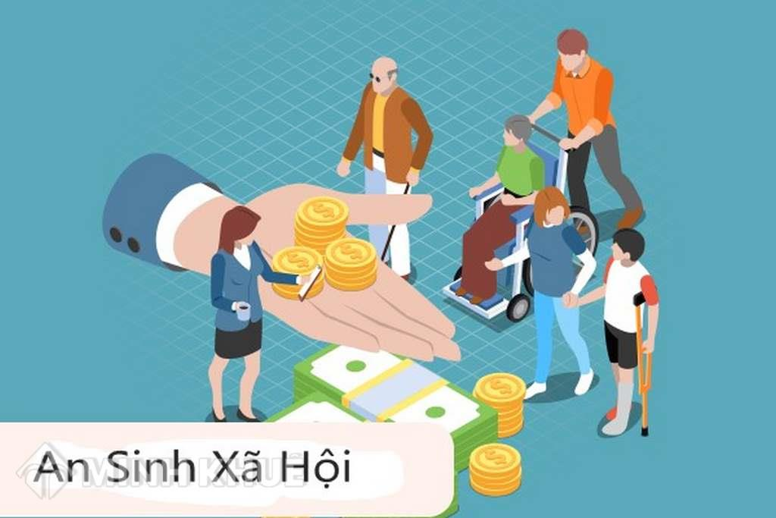
BÁO CÁO KẾT QUẢ HOẠT ĐỘNG VÀ THẢO LUẬN
ĐỐI CHIẾU PHẢN HỒI
NHÓM 2+4
a. Quyền được đảm bảo an sinh xã hội của công dân trong các thông tin trên:
- Gia đình anh G, mặc dù sống trong điều kiện khó khăn, nhưng đã được Nhà nước hỗ trợ thông qua các chính sách pháp luật về an sinh xã hội.
- Chị H, mặc dù mắc bệnh hiểm nghèo, nhưng đã được bác sĩ giải thích về chế độ bảo hiểm dành cho người nghèo mà chị có quyền hưởng.
- Bà V, mặc dù đã đủ điều kiện nhưng vẫn chưa được hưởng trợ cấp xã hội hàng tháng do sai sót của công chức xã.

Slide 13
BÁO CÁO KẾT QUẢ HOẠT ĐỘNG VÀ THẢO LUẬN
ĐỐI CHIẾU PHẢN HỒI
b. Nhận xét
NHÓM 2+4
- Anh G đã thực hiện quyền của mình bằng cách tận dụng các chính sách hỗ trợ từ Nhà nước.
- Chồng chị H đã không nhận thức đúng về quyền của vợ mình khi không cho vợ nhập viện điều trị bệnh hiểm nghèo.
- Bác sĩ L đã thể hiện trách nhiệm của mình khi giải thích cho chồng chị H về quyền của vợ mình.
- Anh D đã vi phạm quyền của bà V khi có sai sót trong việc kiểm tra hồ sơ xin trợ cấp của bà V.
→ Hành vi vi phạm quyền được đảm bảo an sinh xã hội của công dân có thể dẫn đến các tác hại, hậu quả như sức khỏe bị ảnh hưởng, không được tiếp cận đúng và đầy đủ các dịch vụ y tế, hoặc không được hưởng đầy đủ các chính sách hỗ trợ từ Nhà nước.

Slide 14
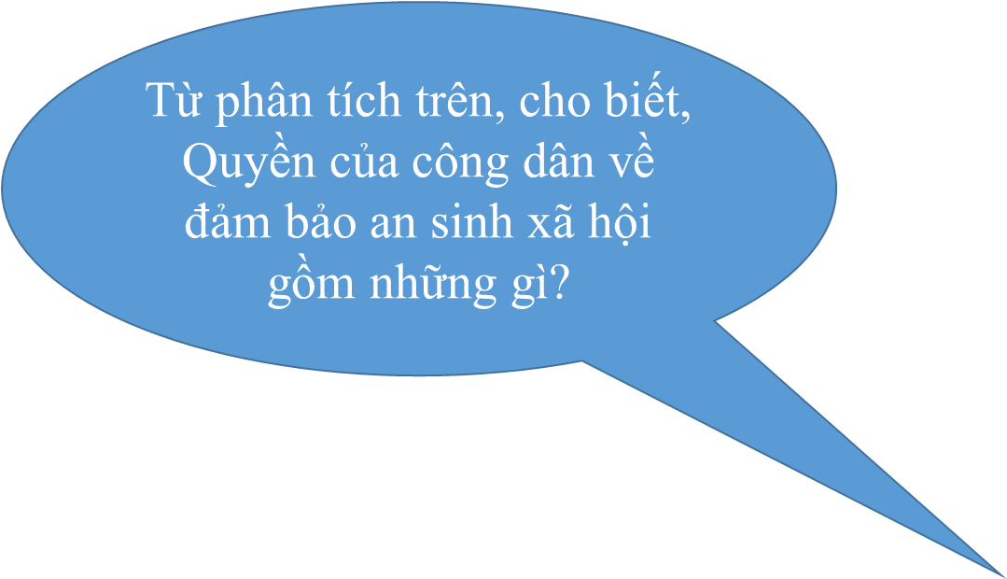
c. Nếu là bà V, em sẽ làm như sau để bảo vệ quyền đảm bảo an sinh xã hội của mình: + kiểm tra lại hồ sơ của mình để đảm bảo rằng tất cả các thông tin cần thiết đều đã được cung cấp đầy đủ và chính xác. + liên hệ với Uỷ ban nhân dân xã để biết về tình trạng hồ sơ và yêu cầu họ xem xét lại. + tìm hiểu về quyền của mình theo quy định của pháp luật và yêu cầu sự can thiệp của cơ quan chức năng để bảo vệ quyền lợi của mình. + tìm kiếm sự hỗ trợ từ các tổ chức xã hội, cộng đồng để giúp mình trong quá trình này.

Slide 15
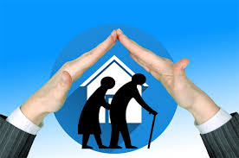
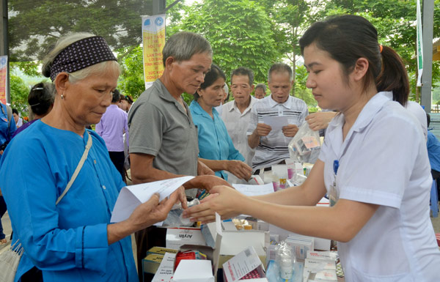
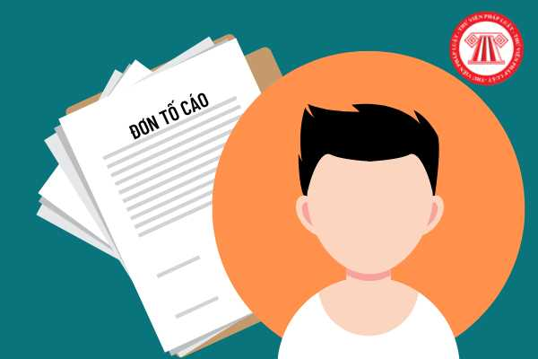
b. Quyền được đảm bảo an sinh xã hội
Quyền được đảm bảo an sinh xã hội là quyền cơ bản của công dân được bình đẳng trong đảm bảo an sinh xã hội;
được tham gia và hưởng các chế độ bảo hiểm xã hội, bảo hiểm y tế, chế độ ưu đãi, trợ cấp xã hội;
được tiếp cận, tìm hiểu các thông tin và dịch vụ về an sinh xã hội;
được khiếu nại, tố cáo các hành vi vi phạm đến đảm bảo an sinh xã hội.

Slide 16
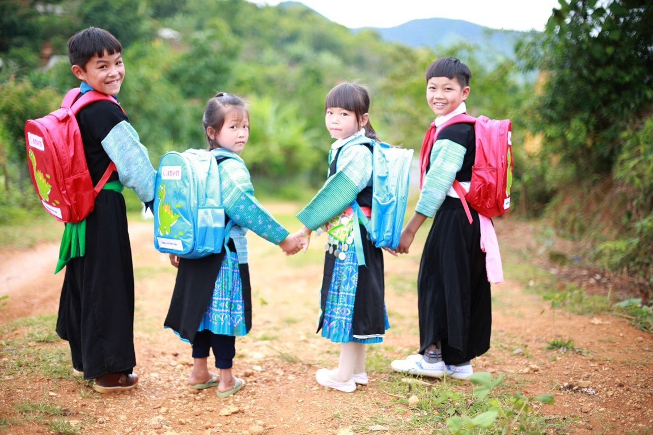
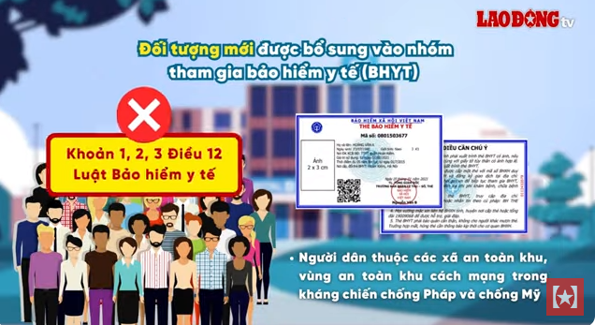
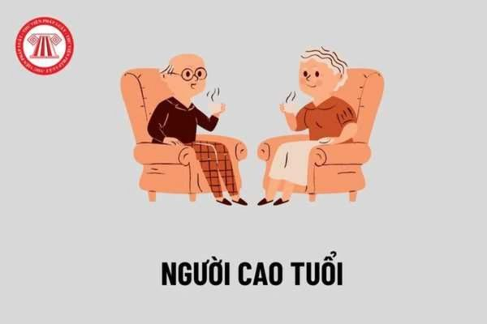
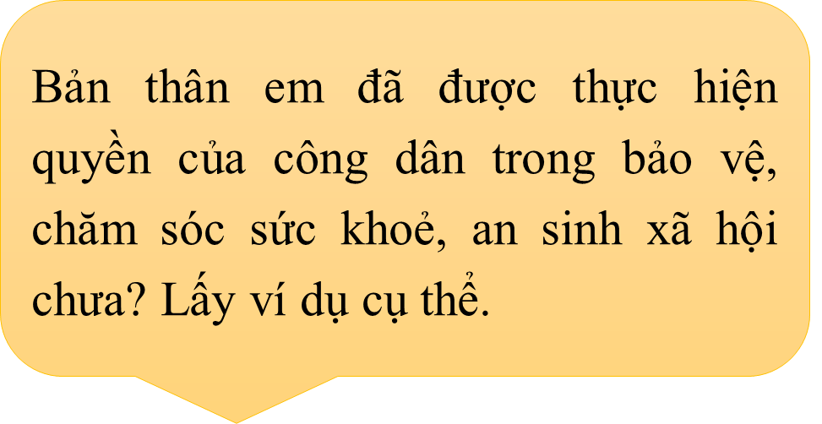
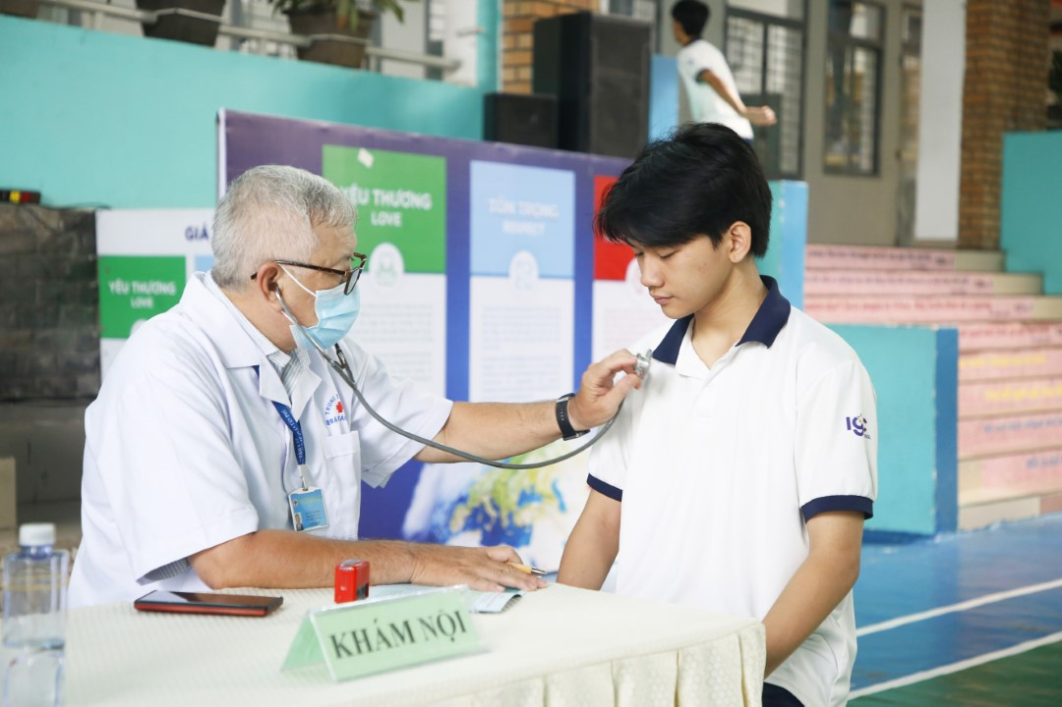
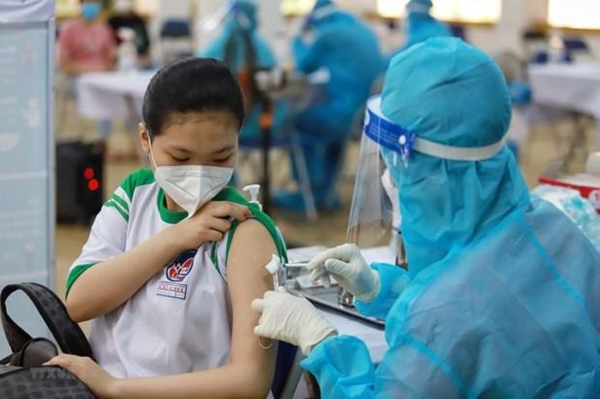
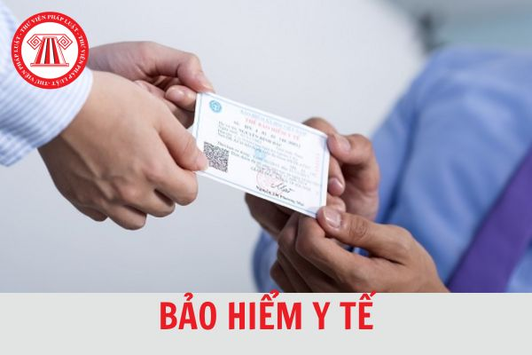
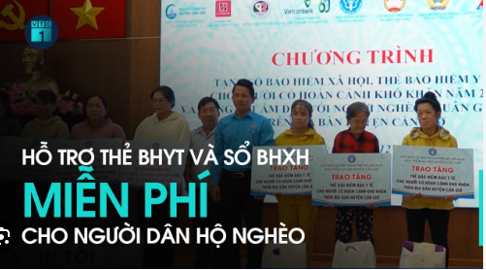
Để đảm bảo quyền bình đẳng cho những nhóm người dễ bị tổn thương trong xã hội như phụ nữ, trẻ em, người cao tuổi, … Nhà nước đã làm gì?
Lấy ví dụ thực tiễn về việc nhóm xã hội dễ bị tổn thương đã được quan tâm đảm bảo quyền an sinh xã hội trong thực tiễn?

Slide 17
BÀI 12: QUYỀN VÀ NGHĨA VỤ CỦA CÔNG DÂN TRONG BẢO VỆ, CHĂM SÓC SỨC KHOẺ VÀ ĐẢM BẢO AN SINH XÃ HỘI (Tiết 2)
NỘI DUNG BÀI HỌC
Nghĩa vụ của công dân trong bảo vệ, chăm sóc
sức khoẻ và đảm bảo an sinh xã hội
2
a. Nghĩa vụ của CD trong bảo vệ, chăm sóc sức khoẻ
b. Nghĩa vụ của CD trong đảm bảo an sinh xã hội

Slide 18
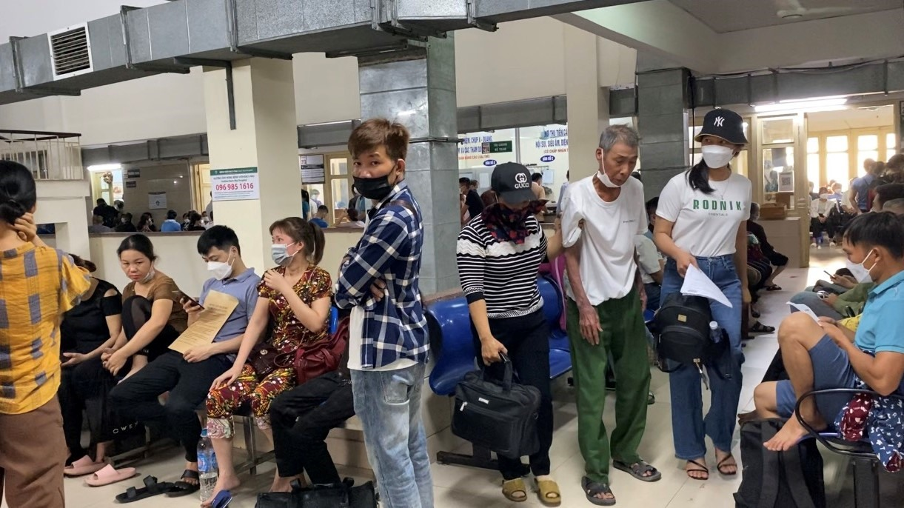
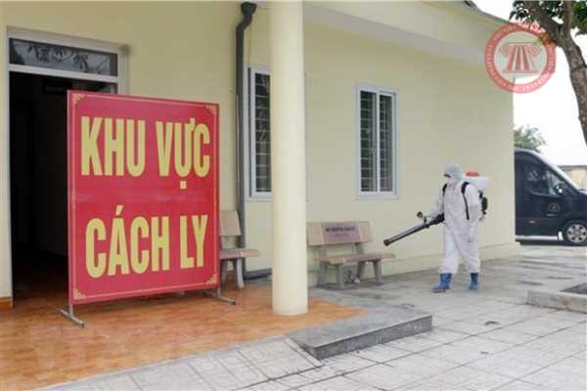
2. Nghĩa vụ của công dân trong bảo vệ, chăm sóc sức khoẻ, đảm bảo an sinh xã hội a, Nghĩa vụ của công dân trong bảo vệ, chăm sóc sức khoẻ
Trường hợp 1: D đã không thực hiện đúng nghĩa vụ của mình khi bỏ trốn khỏi khu vực cách ly. Hành vi này đã vi phạm quy định của pháp luật về bảo vệ sức khoẻ nhân dân và gây nguy cơ lây lan dịch bệnh cho cộng đồng.
Trường hợp 2: Anh T đã thực hiện nghĩa vụ của mình khi đến bệnh viện để khám, chữa bệnh. Tuy nhiên, anh T đã không chấp hành chỉ định của bác sĩ M khi yêu cầu bác sĩ phải khám cho mình trước các bệnh nhân cao tuổi.
HS đọc tình huống trong trường hợp 1,2 SGK trang 90 và trả lời câu hỏi :
Em hãy nhận xét việc thực hiện nghĩa vụ bảo vệ chăm sóc sức khoẻ của mỗi công dân trong trường hợp trên?
b) Từ nhận xét trên kết hợp thông tin SGK trang 90, em hãy nêu những nội dung về nghĩa vụ của công dân về chăm sóc sức khoẻ đã được thể hiện?

Slide 19
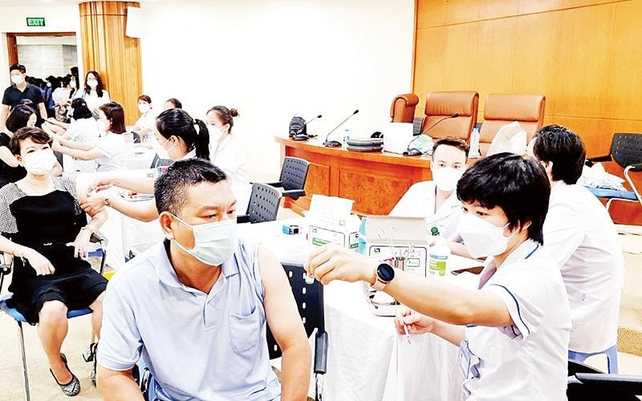
2. Nghĩa vụ của công dân trong bảo vệ, chăm sóc sức khoẻ, đảm bảo an sinh xã hội a, Nghĩa vụ của công dân trong bảo vệ, chăm sóc sức khoẻ
1
Tuân thủ các quy định của Hiến pháp và pháp luật về bảo vệ, chăm sóc sức khoẻ;
Tôn trọng quyền được bảo vệ, chăm sóc sức khoẻ của mọi người;
2
3
Tham gia thực hiện các quy định trong khám, chữa bệnh;
4
Đấu tranh với các hành vi vi phạm quyền được bảo vệ, chăm sóc sức khoẻ của công dân.

Slide 20
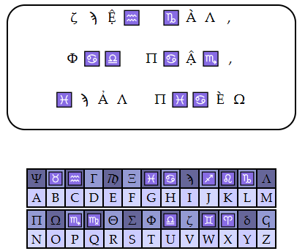
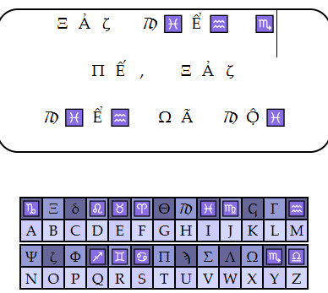
b, Nghĩa vụ của công dân trong đảm bảo an sinh xã hội
1. Tuân thủ các quy định của Hiến pháp và pháp luật về
V I Ệ C L À M,
T H U N H Ậ P,
G I Ả M N G H È O
B Ả O H I Ể M Y
T Ế, B Ả O
H I Ể M X Ã H Ộ I

Slide 21
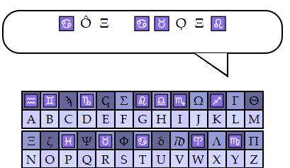
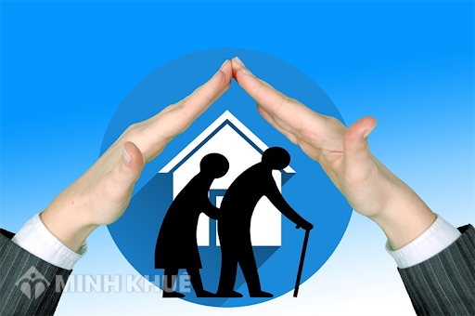
b, Nghĩa vụ của công dân trong đảm bảo an sinh xã hội
TÔN TRỌNG
2. …………………. quyền được đảm bảo an sinh xã hội của mọi người

Slide 22
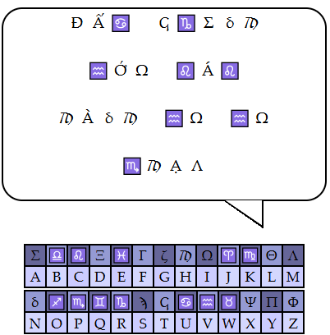
b, Nghĩa vụ của công dân trong đảm bảo an sinh xã hội
ĐẤU TRANH VỚI CÁC HÀNH VI VI PHẠM
3. …………………………………………… …….quyền được đảm bảo an sinh xã hội.

Slide 23
b, Nghĩa vụ của công dân trong đảm bảo an sinh xã hội
Người lao động bị tai nạn (Anh K): không nhận được sự hỗ trợ tài chính từ quỹ bảo hiểm tai nạn lao động, gây khó khăn cho việc điều trị và phục hồi sức khỏe.
Nghiên cứu trường hợp SGK Trang 91 và trả lời câu hỏi:
Em hãy nhận xét việc thực hiện nghĩa vụ của công dân trong đảm bảo anh sinh xã hội ở trường hợp này? Theo em hành vi của doanh nghiệp X có thể dẫn tới tác hại và hậu quả gì?
Doanh nghiệp X: có thể bị phạt theo quy định của pháp luật vì không thực hiện đúng nghĩa vụ đóng bảo hiểm cho người lao động.
HẬU QUẢ KHÔNG ĐÓNG
Việc này cũng ảnh hưởng đến uy tín của doanh nghiệp, gây mất niềm tin từ phía người lao động và cộng đồng.
Việc doanh nghiệp X không đóng bảo hiểm tai nạn lao động theo cam kết khi hai bên ký hợp đồng là vi phạm nghĩa vụ của công dân trong việc đảm bảo an sinh xã hội.

Slide 24
LUYỆN TẬP
Thực hiện yêu cầu các bài tập ở phần Luyện tập

Slide 25
BÀI TẬP 1 – THẢO LUẬN NHÓM NHỎ THEO BÀN
Em đồng ý với nội dung nào sau đây về quyền và nghĩa vụ của công dân trong bảo vệ, chăm sóc sức khỏe và bảo đảm an sinh xã hội? Vì sao?
A. Tất cả người lao động đều được hưởng trợ cấp khi gặp khó khăn.
B. Mọi trẻ em đều được nhận trợ cấp hằng tháng của Nhà nước.
C. Tất cả công dân đều được tham gia đóng bảo hiểm tự nguyện.
D. Người dân tộc thiểu số chỉ được Nhà nước hỗ trợ vay vốn để phát triển kinh tế.
E. Người lao động tham gia bảo hiểm y tế phải chỉ trả mọi khoản chi phí cho bệnh viện.
Vì: Theo các quy định của pháp luật, tất cả công dân đều có quyền tham gia đóng bảo hiểm tự nguyện để đảm bảo quyền lợi của mình khi gặp rủi ro về sức khỏe hoặc an sinh xã hội.

Slide 26
Câu 2: Hành vi nào dưới đây vi phạm quy định của pháp luật về quyền và nghĩa vụ của công dân về bảo vệ, chăm sóc sức khoẻ và bảo đảm an sinh xã hội? Vì sao?
A. Ông B đã không báo cáo cho cán bộ y tế biết về việc mình mắc bệnh truyền nhiễm.
B. Anh Q là cán bộ xã đã tìm cách cắt giảm tiền hỗ trợ của các gia đình thuộc hộ nghèo ở địa phương.
C. Chị H tích cực cùng cán bộ xã tuyên truyền về sức khỏe sinh sản cho bà con nhân dân.
D. Bạn V mồ côi cha mẹ từ nhỏ nên đã đăng kí gói vay hỗ trợ sinh viên học tập để có tiền đóng học và sinh hoạt.
E. Bà D là nhân viên của bệnh viện đã có hành vi áp giá cao hơn trong thanh toán chi phí khám, chữa bệnh bảo hiểm y tế.
Vì: Anh Q là cán bộ xã đã tìm cách cắt giảm tiền hỗ trợ của các gia đình thuộc hộ nghèo ở địa phương: Hành vi này vi phạm quy định vì anh Q đã làm trái với nghĩa vụ của mình trong việc bảo đảm quyền lợi cho người dân, đặc biệt là những người thuộc diện hộ nghèo.
Vì: Bà D là nhân viên của bệnh viện đã có hành vi áp giá cao hơn trong thanh toán chi phí khám, chữa bệnh bảo hiểm y tế: Đây là vi phạm quy định vì bà D đã làm trái với nghĩa vụ của mình trong việc tuân thủ các quy định về chi phí khám, chữa bệnh trong bảo hiểm y tế.
Vì: Ông B đã không báo cáo cho cán bộ y tế biết về việc mình mắc bệnh truyền nhiễm: Đây là vi phạm quy định vì theo pháp luật, người mắc bệnh truyền nhiễm có nghĩa vụ phải thông báo cho cơ quan y tế để được hướng dẫn điều trị kịp thời, đồng thời ngăn chặn sự lây lan của bệnh tật.

Slide 27
Câu 3: Để ổn định sinh hoạt cho người dân sau bão, Mặt trận Tổ quốc và các ban ngành ở địa phương đã phối hợp để cung cấp cứu trợ cho nhân dân các vùng bị ảnh hưởng do bão gây ra các nhu yếu phẩm thiết yếu như gạo, mì tôm. Tuy nhiên, anh N là cán bộ xã lại tìm cách bớt xén các nhu yếu phẩm của người dân nên đã bị ông V tố cáo đến cơ quan có thẩm quyền.
Em hãy nhận xét hành vi của anh N, ông V
b) Theo em, hành vi của anh N sẽ dẫn đến tác hại, hậu quả gì?
Anh N - cán bộ xã: đã có hành vi không đúng mực khi tìm cách bớt xén các nhu yếu phẩm dành cho người dân → Vi phạm đạo đức nghề nghiệp và trách nhiệm của một cán bộ công lực, và vi phạm quyền được đảm bảo an sinh xã hội của người dân.
Người dân trong vùng bị ảnh hưởng bởi bão sẽ không nhận đủ sự hỗ trợ cần thiết từ chính quyền và các tổ chức xã hội, gây khó khăn cho việc ổn định cuộc sống sau thảm họa.
Mất niềm tin của người dân vào chính quyền địa phương, gây ảnh hưởng tiêu cực đến mối quan hệ giữa người dân và chính quyền.
N cũng sẽ phải đối mặt với hậu quả từ phía pháp luật, có thể là mất chức vụ hoặc phải chịu trách nhiệm trước pháp luật về hành vi của mình.
NHẬN XÉT
TÁC HẠI,
HẬU QUẢ
Ông V đã có hành động đúng đắn khi tố cáo hành vi sai trái của anh N đến cơ quan có thẩm quyền → Biểu hiện của ý thức công dân tốt, không ngần ngại đứng lên bảo vệ quyền lợi của cộng đồng.

Slide 28
Câu 4: Ông T là bệnh nhân đang điều trị tại bệnh viện H. Trong quá trình điều trị, ông nhận thấy một số bác sĩ còn chưa hoà nhã với người bệnh, thậm chí quá trình sơ cứu, cấp cứu cũng chưa kịp thời. Vì vậy, ông T gửi thư đóng góp ý kiến cho phòng chăm sóc khách hàng của bệnh viện nhưng một số bệnh nhân khác lại phản đối vì sợ bác sĩ sẽ không điều trị tiếp cho mình.
Em có đồng tình với việc làm của ông T không? Vì sao?
Đồng ý vì mỗi bệnh nhân đều có quyền được bảo vệ và chăm sóc sức khỏe và ông T đã thể hiện quyền của mình trong việc đảm bảo chất lượng dịch vụ y tế mà ông nhận được. Khi phát hiện ra sự cố trong quá trình điều trị, ông đã lựa chọn không im lặng mà đứng lên để bảo vệ quyền lợi của mình, điều này là hoàn toàn hợp lý.

Slide 29
VẬN DỤNG
Em hãy cùng bạn lập kế hoạch tìm hiểu và thiết kế sản phẩm về việc thực hiện quyền, nghĩa vụ của công dân về bảo vệ, chăm sóc sức khoẻ và đảm bảo an sinh xã hội.

Slide 30
CẢM ƠN CÁC EM ĐÃ CHÚ Ý
LẮNG NGHE!

